Slide 1
Ramadhan
Bulan Peningkatan Kualitas Muslim
DR. H. Agus Setiawan, Lc. MA
KBRI Singapuara dan IMAS
KAJIAN TARHIB RAMADHAN 1439H

Slide 2
DR. H. Agus Setiawan, Lc. MA
Lahir di Jakarta, 2 Agustus 1976
Menikah dengan Hj. Siti Hafidah Ayub Asnawi, Lc. MA
Anak 3: Ukkasyah, Khansaa’, Rumaisha
Saat ini sebagai Dewan Syariah IZI (Inisiatif Zakat Indonesia, Ketua STIQ Al-Multazam Kuningan Jawa Barat, Ketua Yayasan Yatim KURSIYA Gn Putri Bogor
Telah berdakwah di 27 negara (Dai 5 Benua) diantaranya: Mesir, Sudan, Kuwait, Uni Emirate Arab, Qatar, Australi, Malaysia, Brunei, Singapura, Thailand, Belanda, Jerman, Prancis, Belgia, Austria, Hongaria, Cheko, Slovakia, Slovenia, Amerika, Jepang, Korea Selatan, Taiwan, dll.

Slide 3
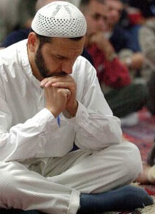
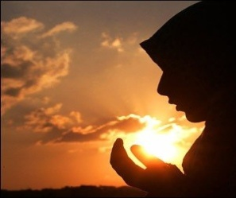

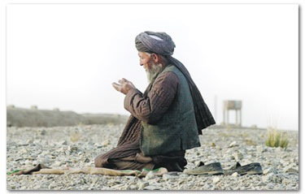
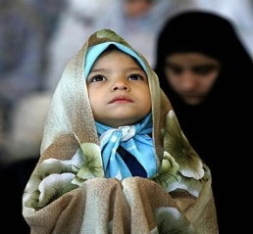
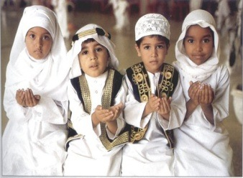
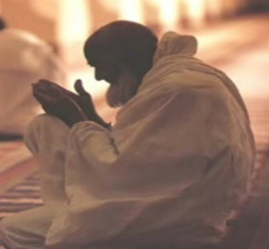
Apa Kriteria
Muslim Berkualitas ?

Slide 4
1. Muslim Yang ‘Mengenal’ Allah swt
Muslim yang berkualitas, bukan hanya manusia yang memiliki potensi biologis saja. Namun yang terpenting adalah seorang muslim yang ‘mengenal’ Allah swt.
Allah swt berfirman, ‘Dan sungguh Kami telah ciptakan manusia dalam penciptaan yang terbaik’. (QS at-Tin ayat 5)

Slide 5
2. Muslim Yang Memiliki Akhlak
Apa bedanya akhlak dengan etika?
Akhlak lebin universal dibandingkan etika.
Nabi saw bersabda, ‘Orang Mukmin yang paling sempurna adalah Mukmin yang paling baik akhlaknya’.
(HR. Abu Daud 4682, Ibnu Majah no 1162, Al-Hafiz Abu Thahir menyatakan bahwa sanad hadits ini Hasan)

Slide 6
3. Muslim Yang Produktif
Apa yang dihasilkan manusia dalam hidupnya?
Nabi saw bersabda, ‘Manusia yang paling dicintai oleh Allah adalah yang paling memberikan manfaat bagi manusia…’.
(HR. Ath-Thabarani dalam al-Mu’jam al-Kabir no 13280, Syaikh Albani menyatakan hadits ini Hasan)

Slide 7
4. Muslim Yang Kreatif
Muslim yang berkualitas juga adalah Muslim yang memiliki kemampuan untuk berfikir dan berbuat kreatif.
Namun kecenderungan sekarang adalah malas menggunakan potensi kreatifnya.

Slide 8
Ciri Seseorang Kreatif
- Rasa ingin tahu
- Bersikap terbuka terhadap pengalaman baru
- Panjangan akal dan penalaran
- Keinginan untuk menemukan dan meneliti
- Mencari jawaban yang memuaskan dan komprehensif
- Bergairah, aktif dan berdedikasi tinggi melakukan tugas
- memiliki keluasan dalam kemampuan membaca

Slide 9
Bagaimana Meningkatkan Kualitas di Bulan Ramadhan ?

Slide 10
Mengenal Allah swt

Slide 11
Kembalilah Kepada Allah !
Sahabat Abu Hurairah meriwayatkan bahwa Nabi saw bersabda, ‘Setiap amal kebaikan yang dilakukan oleh manusia akan dilipatgandakan dengan sepuluh yang semisal hingga tujuh ratus kali lipat’. Allah berfirman, ‘Kecuali amalan shaum. Amalan itu untuk-Ku, dan Aku sendiri yang akan membalasnya’. (HR. Muslim no 1151)

Slide 12
Employee of Allah
Allah swt berfirman menceritakan tentang Nabi Ibrahim as, ‘Katakanlah, sesungguhnya shalatku, ibadahku, hidupku dan matiku hanyalah untuk Allah Rabb semesta alam’.
(QS. Al-An’am ayat 162)

Slide 13
‘Setiap Kenikmatan Yang Tidak Menjadikannya Dekat Kepada Allah, Sesungguhnya Ia Adalah Musibah’

Slide 14
‘Kita Sering Bicara Tentang Allah, Namun Jarang Bicara Dengan Allah’

Slide 15
Berakhlak Mulia

Slide 16

Pantangan di Bulan Ramadhan
Marah dan emosi
Berdusta
Berkata Keji
Mendengar, melihat dan mengatakan yang buruk

Slide 17
Nabi saw bersabda, ‘Betapa banyak orang yang berpuasa tapi tidak mendapat (pahala) apa-apa dari puasanya kecuali hanya lapar, dan betapa banyak orang yang sholat malam (tarawih) tapi tidak mendapatkan apa-apa selain begadang saja’.
(HR. Ath-Thabarani dalam al-Kabir, Syaikh Albani menyatakan Shahih dalam Shahih at-Targhib wat Tarhib no 1084))

Slide 18
‘Biarlah Mereka Bersikap Bodoh dan Menghina, Tetaplah Kita Bersikap Santun. Gaharu Akan Semakin Wangi
Jika Tersulut Api’

Slide 19
Bermanfaat Bagi Orang Lain

Slide 20
Nabi saw bersabda, ‘(Bulan dimana) dibuka pintu-pintu surga, ditutup pintu-pintu neraka, syetan-syetan dibelenggu. Dan berserulah malaikat : “Wahai pencari kebaikan, sambutlah. Wahai pencari kejahatan, berhentilah”! (demikian) sampai berakhirnya ramadhan.
(HR. Ahmad dan an-Nasai dari Abu Hurairah ra dan hadits ini dinyatakan Shahih)

Slide 21
‘Saat Anda Melihat Senyuman Yatim dan Orang Miskin, Semestinya Anda Malu Akan Kegundahan Anda’

Slide 22
Bersemangat Tinggi dan Kreatif

Slide 23
Nabi saw bersabda, ‘Apabila kamu meminta, maka minta lah Surga Firdaus karena ia Surga yang terletsk papling tengah dan paling tinggi, dan di atasnya adalah ‘Arsy Ar-Rahman (Allah swt).
(HR. Bukhari no 7423)

Slide 24
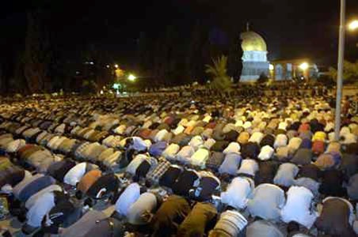
Bersemangat
Shalat Tarawih
مَنْ قَامَ رَمَضَانَ إِيمَانًا وَاحْتِسَابًا غُفِرَ لَهُ مَا تَقَدَّمَ مِنْ ذَنْبِهِ.
Barang siapa melakukan qiyam ramadhan dengan iman dan pengharapan, maka akan diampuni dosa-dosanya terdahulu (HR. Bukhari)

Slide 25
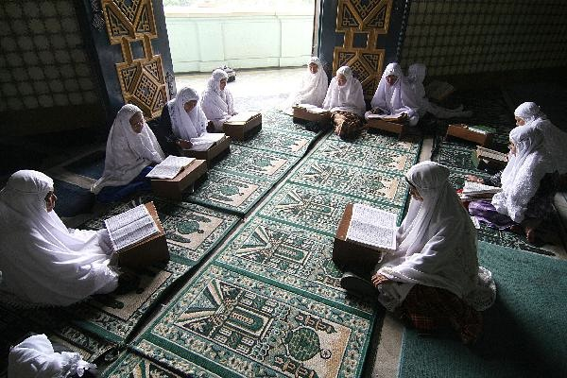
TILAWAH & TADARUS QURAN
عَنِ ابْنِ عَبَّاسٍ ، قَالَ : وَكَانَ يَلْقَاهُ فِي كُلِّ لَيْلَةٍ مِنْ رَمَضَانَ فَيُدَارِسُهُ الْقُرْآنَ
Adalah Jibril menemui Rasulullah tiap malam dalam bulan ramadhan dan bertadarus Al-Quran
(HR. Bukhari)

Slide 26
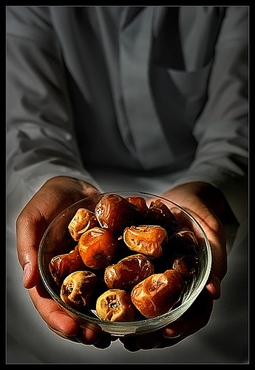
MEMBERI BERBUKA
مَنْ فَطَّرَ صَائِمًا كَانَ لَهُ مِثْلُ أَجْرِهِمْ ، مِنْ غَيْرِ أَنْ يَنْقُصَ مِنْ أُجُورِهِمْ شَيْءٌ.
'Barang siapa yang memberi berbuka seorang berpuasa, maka baginya pahala nya tanpa mengurangi pahala mereka sedikirpun‘.
(HR. At-Tirmidzi)

Slide 27

BERSEDEKAH & AMAL KEBAIKAN
عَنِ ابْنِ عَبَّاسٍ ، قَالَ : كَانَ رَسُولُ اللهِ صلى الله عليه وسلم أَجْوَدَ النَّاسِ ، وَكَانَ أَجْوَدُ مَا يَكُونُ فِي رَمَضَانَ حِينَ يَلْقَاهُ جِبْرِيلُ ،
'Adalah Rasulullah SAW orang yang paling dermawan dan lebih dermawan lagi saat Ramadhan (HR. Bukhari)

Slide 28
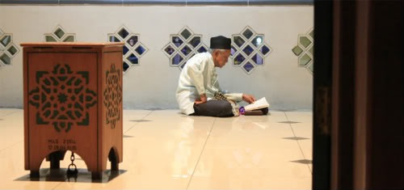
I’tikaf di Akhir Ramadhan
عَنْ عَائِشَةَ ، رَضِيَ اللَّهُ عَنْهَا ، زَوْجِ النَّبِيِّ صلى الله عليه وسلم أَنَّ النَّبِيَّ صلى الله عليه وسلم كَانَ يَعْتَكِفُ الْعَشْرَ الأَوَاخِرَ مِنْ رَمَضَانَ حَتَّى تَوَفَّاهُ اللَّهُ ثُمَّ اعْتَكَفَ أَزْوَاجُهُ مِنْ بَعْدِه.

Slide 29

Meraih Lailatul Qadar
Karena ibadah dalam Ramadhan bukan hanya PUASA saja ….

Slide 30
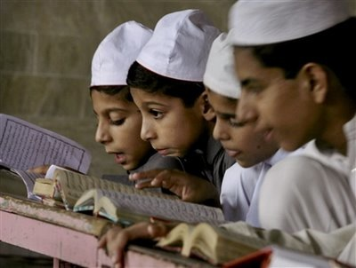
Umroh dan Dakwah
عُمْرَةٌ فِي رَمَضَانَ تَعْدِلُ حَجَّةً.
Umroh dalam bulan Ramadhan (pahalanya) setara dengan haji
(HR Tirmidzi)

Slide 31
Berbahagialah Orang Yang Wafat Namun Kebaikannya Tidak Ikut Mati.
Dan Celakalah Orang Yang Wafat, Namun Kejahatannya Tidak Ikut Mati”

Slide 32
Semoga Allah SWT mempertemukan kita dengan Ramadhan 1439 H
اللهم بلغنا رمضان

Slide 33
Sesi Tanya Jawab
Whatsapp atau SMS ke 97256496

Slide 34
SELAMAT MENJALANKAN
IBADAH RAMADHAN 1439 H

